Slide 1
নির্দেশনা স্লাইড
Slide Note যুক্ত করা হয়েছে, শ্রেণিকক্ষে পাঠদানের পূর্বে Slide Note দেখে নিতে পারেন এবং F5 চেপে পাঠটি উপস্থাপন শুরু করতে পারেন। পাশাপাশি আপনার নিজস্ব চিন্তা-চেতনা কনটেন্টকে আরো বেশী ফলপ্রসূ করবে আশা করি...

Slide 2
আজকের ক্লাসে সবাইকে স্বাগতম

Slide 4
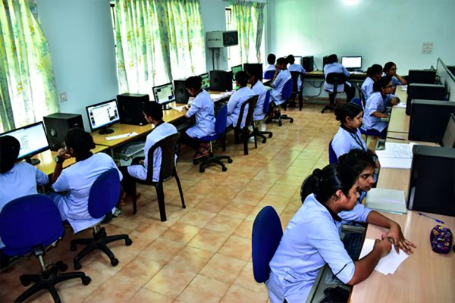
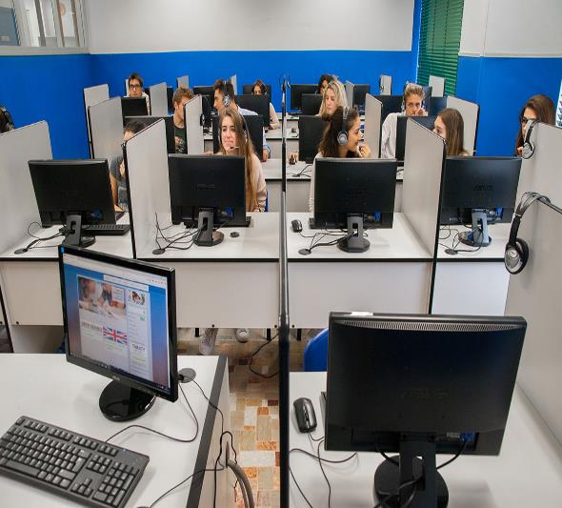
নিচের ছবিগুলো লক্ষ্য করি
বলো তো, ছবিতে কি দেখতে পাচ্ছি?
ল্যাবে এক কম্পিউটার থেকে অন্য কম্পিউটারে তথ্য বা উপাত্ত আদান-প্রদান করা হয় কিসের মাধ্যমে?
অনুমান করছো আমরা আজ কী পড়তে যাচ্ছি?
ল্যাবে কম্পিউটার ব্যবহার করা হচ্ছে।
নেটওয়ার্কের মাধ্যমে এক কম্পিউটার থেকে অন্য কম্পিউটারে তথ্য বা উপাত্ত আদান-প্রদান করা হয় ।
Notes:
কিভাবে ল্যাবের এক কম্পিউটার থেকে অন্য কম্পিউটারে তথ্য পাঠাতে হবে? এ প্রশ্নের পর শিক্ষার্থীরা যে জবাবই দিকনা কেন ক্রমে ক্রমে নেটাোয়ার্কের মাধ্যমে তথ্য পাঠাতে হবে, এ প্রসঙ্গটি নিয়ে আসতে হবে।

Slide 5
আজ আমরা পড়ব
নেটওয়ার্কের ধারণা

Slide 7
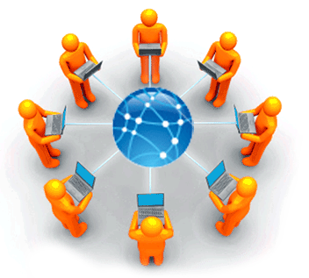
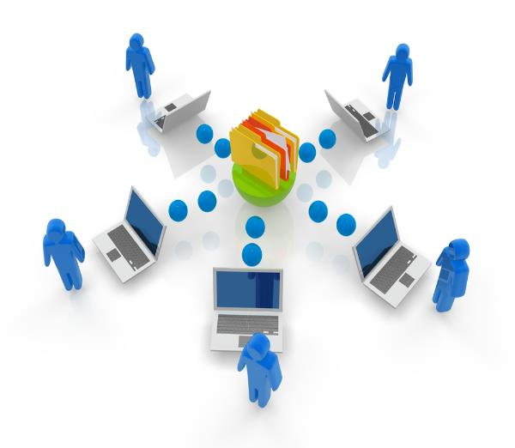
কম্পিউটার নেটওয়ার্ক
দুই বা ততোধিক কম্পিউটারকে যোগাযোগের কোনো মাধ্যম দিয়ে একসাথে জুড়ে দিলে যদি তারা নিজেদের ভেতর তথ্য কিংবা উপাত্ত আদান-প্রদান করতে পারে তাহলেই সেটাকে কম্পিউটার নেটওয়ার্ক বলে।

Slide 8
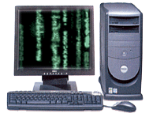
কম্পিউটার নেটওয়ার্ক যে ভাবে হয়...
কম্পিউটার নেটওয়ার্ক হচ্ছে এমন একটি ব্যবস্থা যাতে দুই বা ততোধিক কম্পিউটার একসাথে যুক্ত থাকে।
Notes:
কম্পিউটার নেটওয়ার্ক হচ্ছে এমন একটি ব্যবস্থা যাতে দুই বা ততোধিক কম্পিউটার একসাথে যুক্ত থাকে।

Slide 9
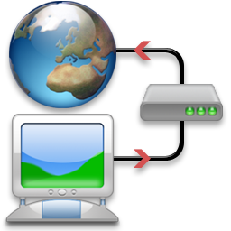
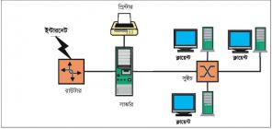
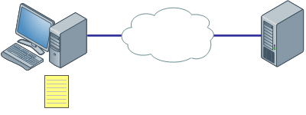
কম্পিউটার নেটওয়ার্কের ধারণা
Notes:
কম্পিউটার নেটওয়ার্ক ব্যবহারকারীরা ফাইল, প্রিন্টার ও অন্যান্য সম্পদ ভাগাভাগি করে ব্যবহার করতে পারেন, একে অপরের কাছে বার্তা পাঠাতে পারেন এবং এক কম্পিউটারে বসে অন্য কম্পিউটারে প্রোগ্রাম চালাতে পারেন।

Slide 10
একক কাজ
কম্পিউটার নেটওয়ার্ক কী তা খাতায় লিখ।

Slide 11
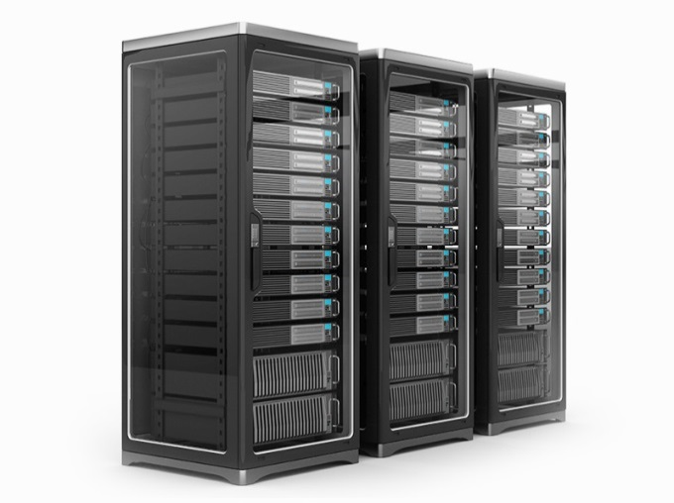
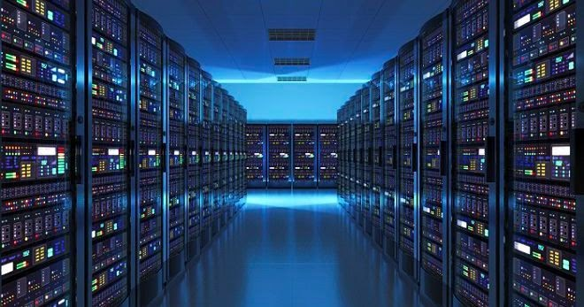
নেটওয়ার্কের বিভিন্ন যন্ত্রপাতি
সার্ভার
সার্ভার হচ্ছে শক্তিশালী কম্পিউটার যেটি নেটওয়ার্কের অন্য কম্পিউটারকে নানা রকম সেবা দিয়ে থাকে। একটি নেটওয়ার্কে কিন্তু একটি নয় অনেকগুলো সার্ভার থাকতে পারে।

Slide 12
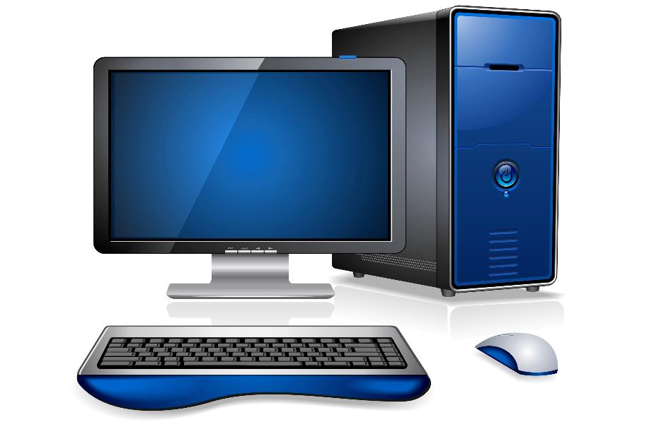
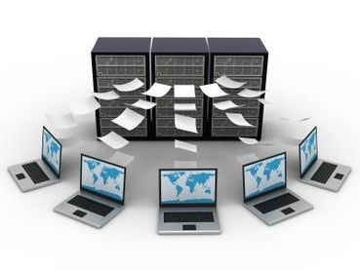
ক্লায়েন্ট
কেউ যদি অন্য কারো কাছ থেকে কোনো ধরনের সেবা নেয়, তখন তাকে ক্লায়েন্ট বলে।
যে সব কম্পিউটার সার্ভার থেকে কোনো ধরনের তথ্য নেয় তাকে ক্লায়েন্ট বলে।

Slide 13
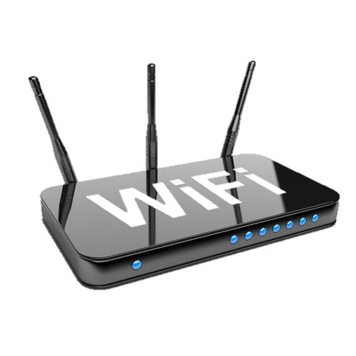
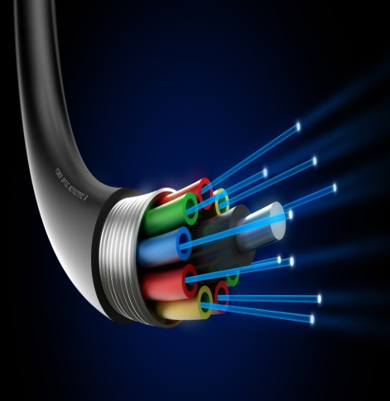
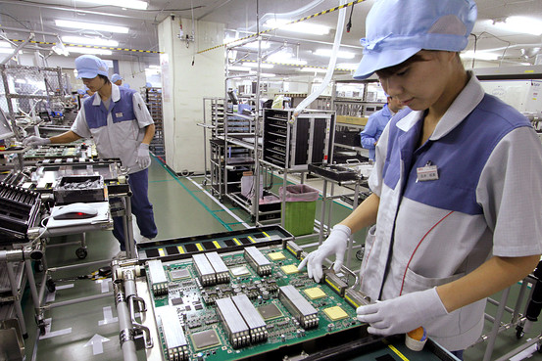
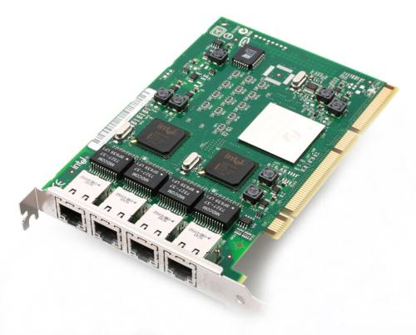
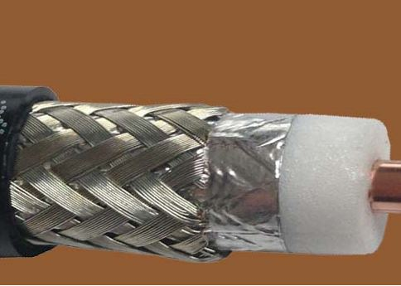
মিডিয়া
যে বস্তু ব্যবহার করে কম্পিউটারগুলো জুড়ে দেওয়া হয় সেটা হচ্ছে মিডিয়া।
বৈদ্যুতিক তার, কো-এক্সিয়াল তার, অপটিক্যাল ফাইবার ইত্যাদি ও মিডিয়া।
কোন মিডিয়া ব্যবহার না করে তার বিহীন পদ্ধতিতে কম্পিউটারকে নেটওয়ার্কে জুড়ে দেওয়া যায় ।

Slide 14
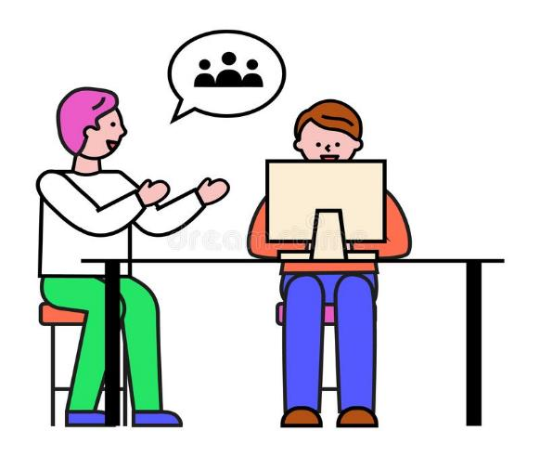
জোড়ায় কাজ
সার্ভার ও ক্লায়েন্টের মধ্যে সম্পর্ক বিদ্যমান তা খাতায় লিখ।

Slide 15
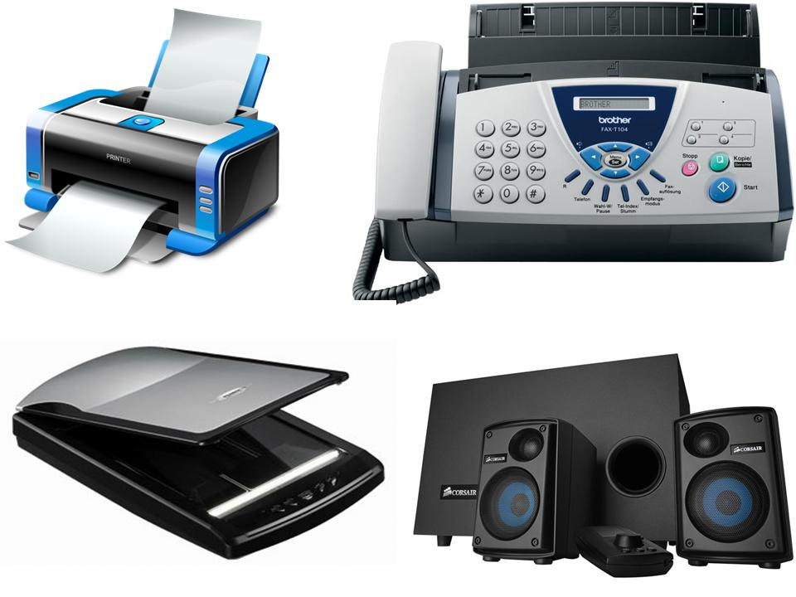
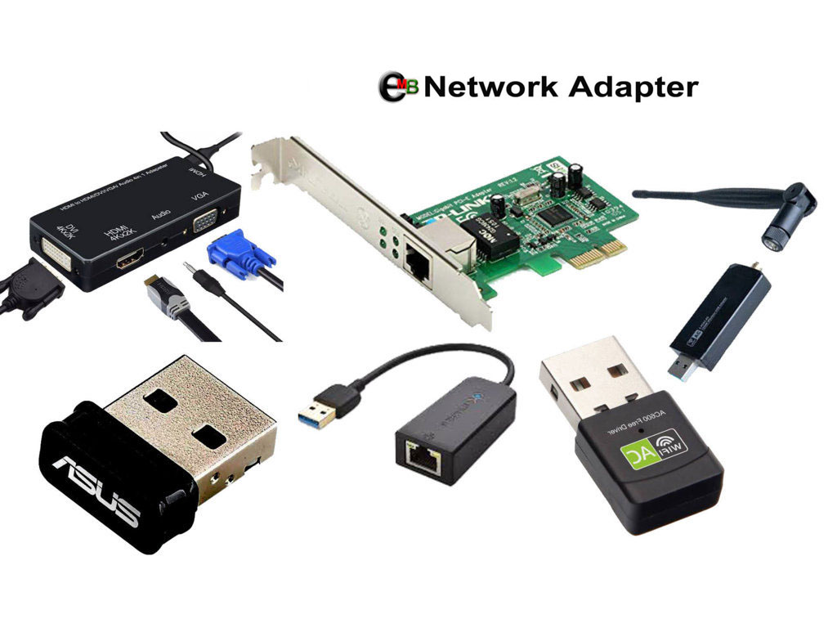
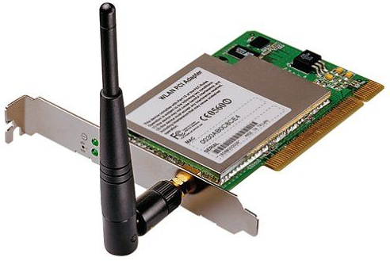
নেটওয়ার্ক এডাপ্টার
রিসোর্স
কম্পিউটারকে সোজাসুজি নেটওয়ার্কের সাথে জুড়ে দেয়া যায় না। নেটওয়ার্ক এর জন্য নেটওয়ার্ক ইন্টারফেস কার্ড ( NIC ) লাগাতে হয়।
কম্পিউটারের সাথে যদি একটি প্রিন্টার কিংবা একটি ফ্যাক্স মেশিন লাগানো হয় সেটি হচ্ছে রিসোর্স।

Slide 16
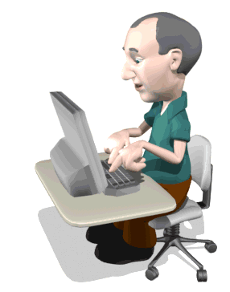
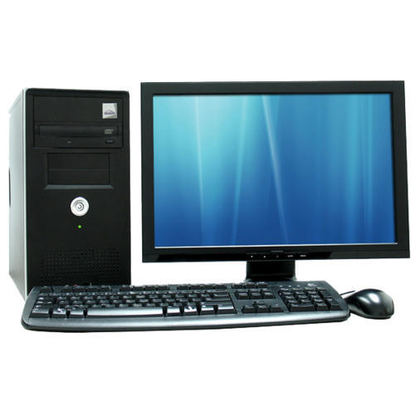
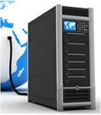
ইউজার
প্রটোকল
যে পদ্ধতির মাধ্যমে কমিউনিকেশন সিস্টেমে কম্পিউটার এবং বিভিন্ন ডিভাইস বা ডেটা ট্রান্সমিট পদ্ধতি সফটওয়্যারের মাধ্যমে নিয়ন্ত্রণ করা হয় তাকে প্রোটোকল বলে।
সার্ভার থেকে যে ক্লায়েন্ট রিসোর্স ব্যবহার করে তাই হচ্ছে ইউজার বা ব্যবহারকারী।

Slide 17
দলগত কাজ
স্কুলের কম্পিউটারগুলোকে নেটওয়ার্কিং-এর আওতায় আনার জন্য কী কী রিসোর্সের প্রয়োজন? তার একটি তালিকা তৈরি কর।

Slide 18
মূল্যায়ন
সঠিক উত্তরের ক্লিক
১. কম্পিউটার নেটওয়ার্কের মূল উদ্দেশ্য কী?
(ক) রিসোর্স নেওয়া
(খ) রিসোর্স দেওয়া
(গ) রিসোর্স ভাগাভাগি করা
(ঘ) রিসোর্স বিক্রি করা
২. দুই বা ততোধিক কম্পিউটারের আন্তঃসংযোগকে কী বলে?
(ক) ইন্টারনেট
(খ) কম্পিউটার নেটওয়ার্ক
(গ) ই-মেইল
(ঘ) নেটওয়ার্ক টপোলজি
৩. একটি কম্পিউটার অন্য কম্পিউটারের সাথে সংযোগের জন্য ব্যবহৃত হয় কোনটি?
(ক) প্রটোকল
(খ) ইউজার
(গ) সার্ভার
(ঘ) এনআইসি

Slide 19
মূল্যায়ন
৪. কম্পিউটার নেটওয়ার্ক রিসোর্স হলো –
i) প্রিন্টার
ii) ফ্যাক্স মেশিন
iii) সার্ভারের ছবি আঁকা সফটওয়্যার
নিচের কোনটি সঠিক
ক) i, ও ii
খ) ii ও iii
গ) i ও iii
ঘ) i, ii ও iii
৫. কম্পিউটার নেটওয়ার্কে ব্যবহৃত হয় –
i) সুইচ
ii) রাউটার
iii) সার্ভার
নিচের কোনটি সঠিক
ক) i, ও ii
খ) ii ও iii
গ) i ও iii
ঘ) i, ii ও iii

Slide 20
বাড়ির কাজ
সার্ভার ও প্রটোকল বলতে কী বুঝ তা খাতায় লিখে আনবে।

Slide 21
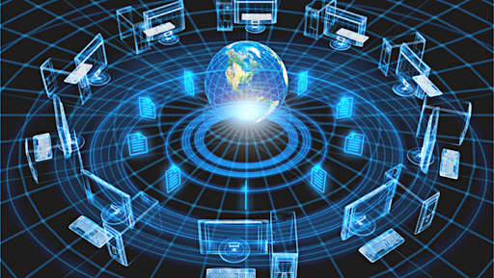
আজকের মত সবাইকে ধন্যবাদ

